Slide 1
Організація роботи в закладі професійної (професійно-технічної) освіти з питань охорони праці та створення безпечних умов навчання.
Лариса Павленко,
інженер з охорони праці, викладач
ДНЗ «Слобожанський регіональний центр професійної освіти»

Slide 2
Пріоритетні питання нового 2023-2024 навчального року
створення безпечного освітнього середовища (укриття, запасні виходи)
здійснення заходів щодо мінної безпеки (інформування учнів, спільні заходи із залученням ДСНС)
забезпечення комфортних умов для учасників освітнього процесу й поліпшення якості освітньої діяльності.

Slide 3
Першочергові заходи щодо організації безпечного освітнього середовища в умовах воєнного стану
вивільнення кабінетів, майстерень, лабораторій від навісних полиць, стендів, наочних засобів, незакріпленого обладнання і устаткування;
попереджувальні написи, знаки тощо на об’єктах, що можуть становити потенційну небезпеку для учасників освітнього процесу;
обмеження території закладу для несанкціонованого заїзду транспорту і закриття доступу для сторонніх осіб;
перевірка та підготовка укриттів та бомбосховищ до належного стану

Slide 4
Заходи для учнів щодо безпечної поведінки в умовах воєнного стану
«Обережно: небезпека!»
Тиждень безпеки дорожнього руху
Тиждень безпечного Інтернету
Тиждень пожежної безпеки
«Увага! Діти на дорозі»

Slide 5
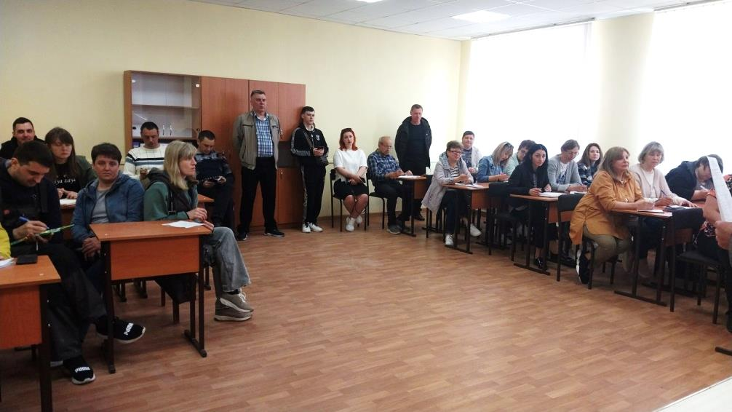
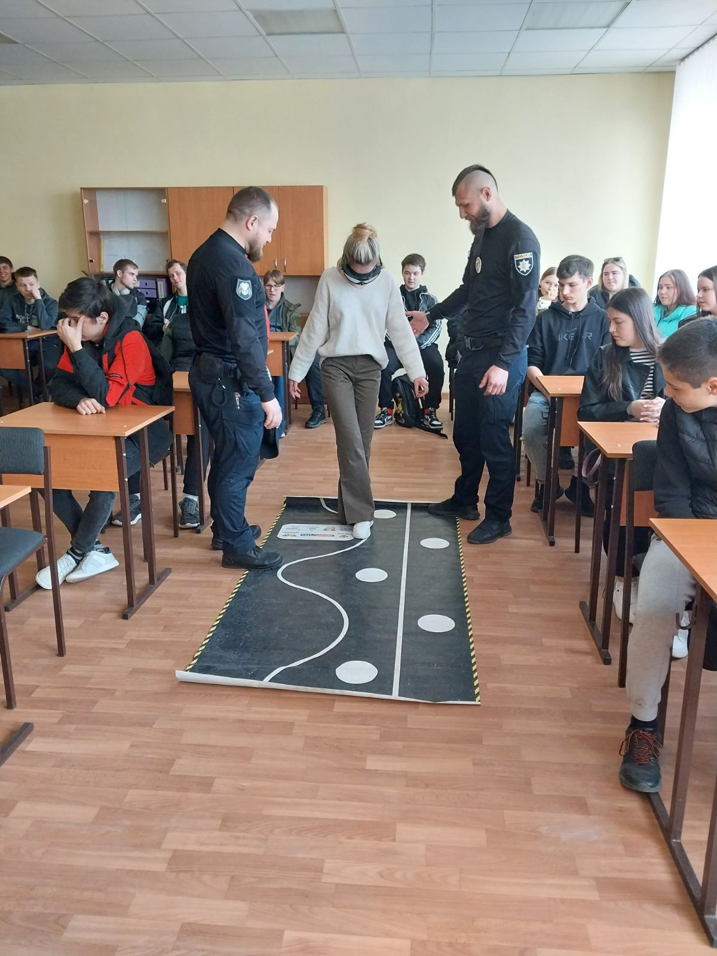
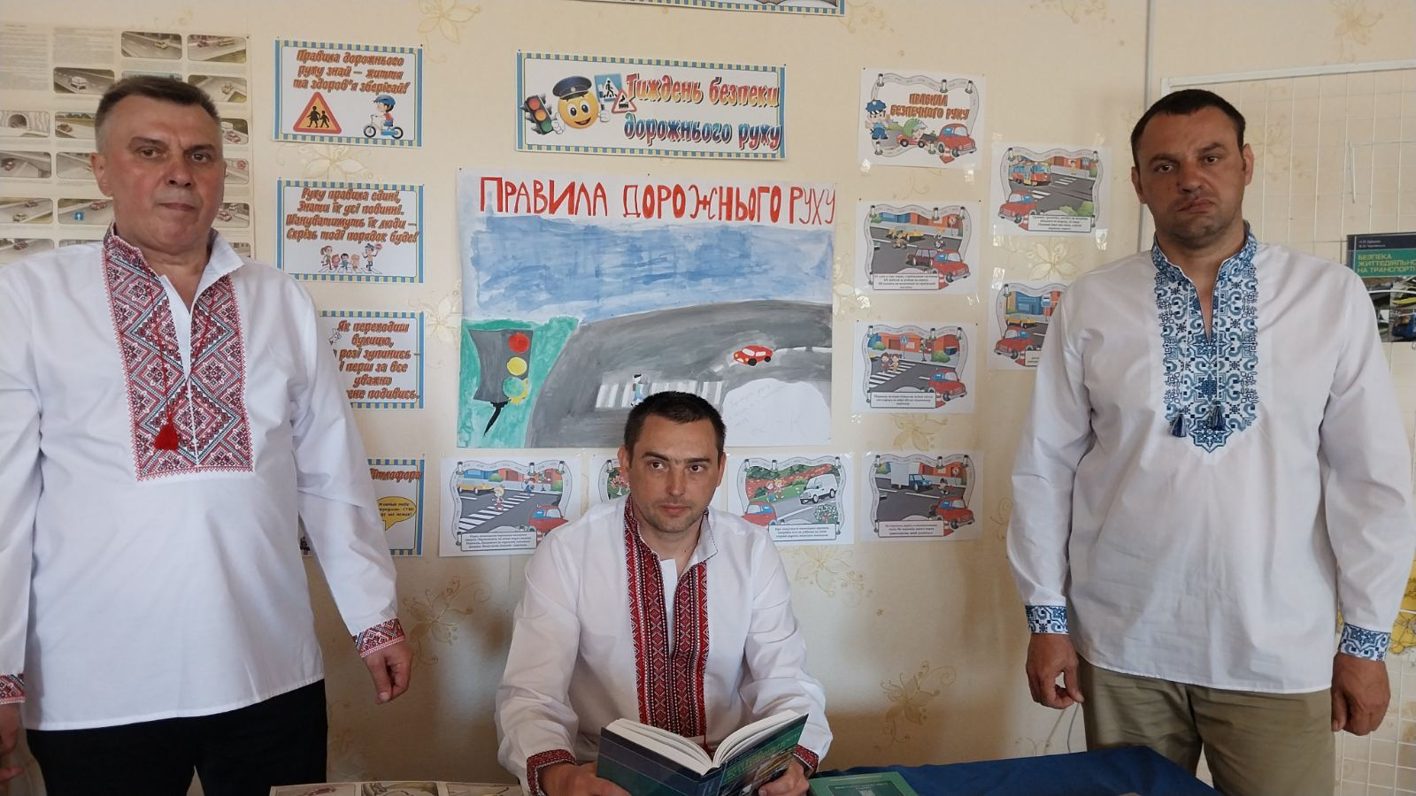
«Увага! Діти на дорозі»

Slide 6
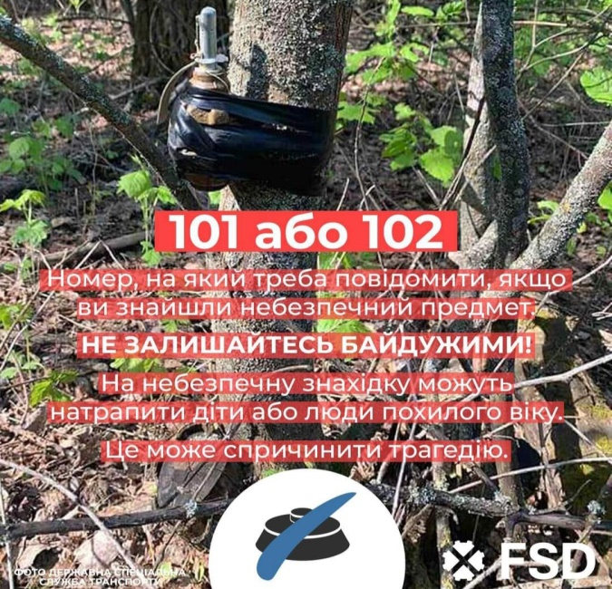
Обережно: небезпека!

Slide 7
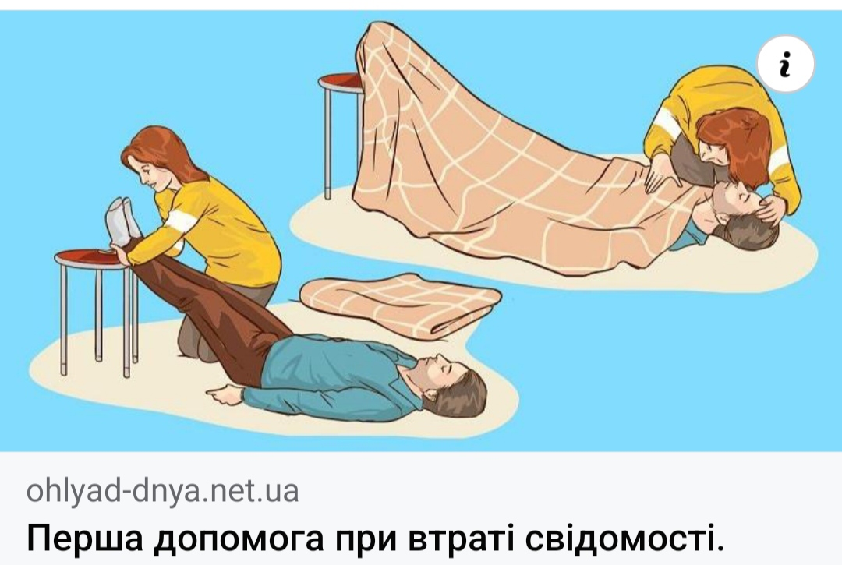
Правила надання першої допомоги

Slide 8
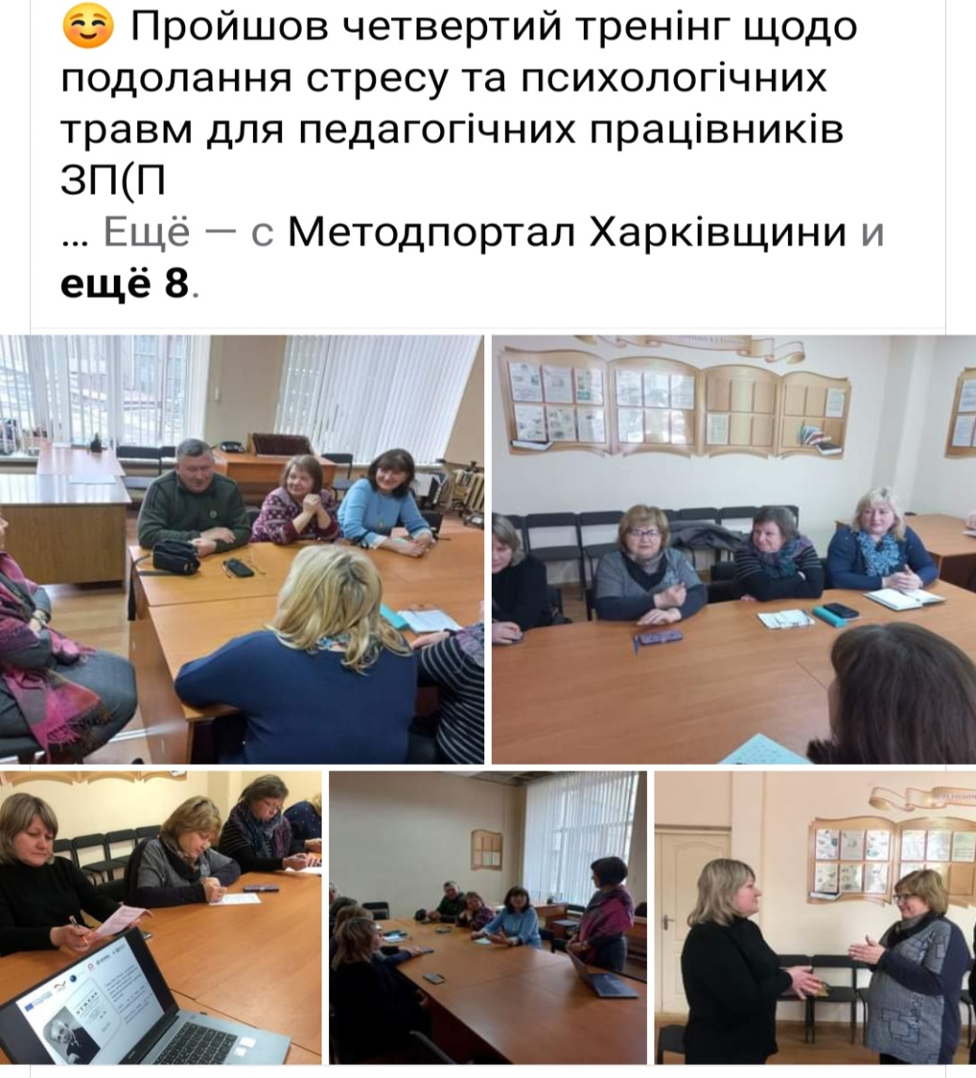
Надання допомоги в умовах воєнного стану

Slide 9
Тиждень безпечного інтернету

Slide 10
Тиждень пожежної безпеки

Slide 11
Порядок організації навчання та перевірки знань з охорони праці в умовах воєнного стану в закладах професійної освіти
Розробка спеціалізованої програми навчання
Лекції та практичні заняття
Симуляції та тренінги
Тестування та оцінка знань
Дотримання законодавства
Розробка планів надзвичайних ситуацій
Залучення фахівців

Slide 12
Ключові кроки формування культури безпеки професійної діяльності майбутніх кваліфікованих робітників
Свідомість та освіта
Приклад викладачів
Практичні тренінги
Симуляції та сценарії
Підвищення свідомості
Залучення здобувачів освіти
Створення позитивного середовища
Нагляд за практикою
Нагороди та визнання
Постійне навчання

